Slide 1
Klasifikácia číslic písaných rukou
Ondruška Vladimír

Slide 2
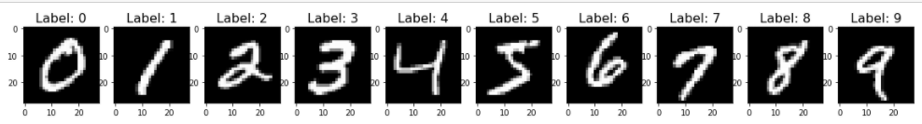
Dataset
obrázky číslic písaných rukou(čiernobiele, 28x28 px)
60,000 trénovacích dát
10,000 testovacích dát

Slide 3

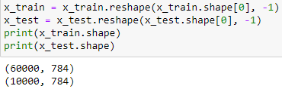
Predspracovanie dát
Prekonvertovanie štítkov na binárne polia
všetky hodnoty normalizované vydelením 255
pretvarovanie dát z matíc 28x28 na vektory dĺžky 784

Slide 4
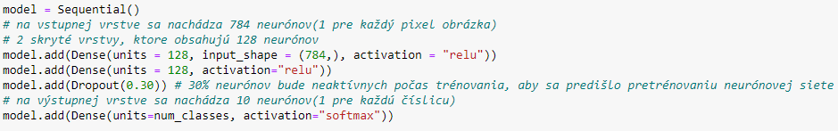
Model NN
Sequential Keras
2 skryté vrstvy (každá 128 neurónov), výstupná vrstva – 10 neurónov (pre každú číslicu)
Aktivačné funkcie relu a softmax

Slide 5
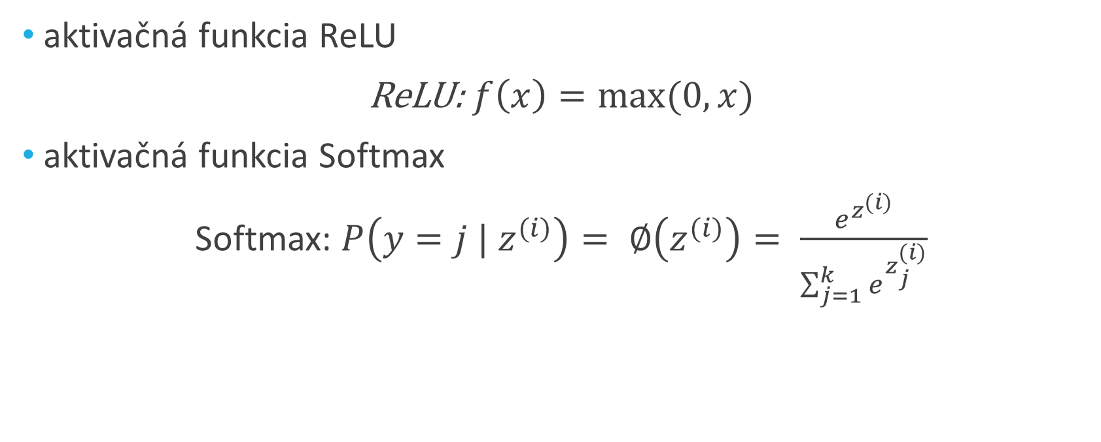
Aktivačné funkcie neurónovej siete
aktivačná funkcia ReLU
ReLU: $f\left(x\right)=max⁡(0, x)$
aktivačná funkcia Softmax
Softmax: $P\left(y=j | z^{(i)}\right)= ∅\left(z^{(i)}\right)= \frac{e^{z^{(i)}}}{\sum_{j=1}^{k}{e^{z_{j}^{(i)}}}}$

Slide 6
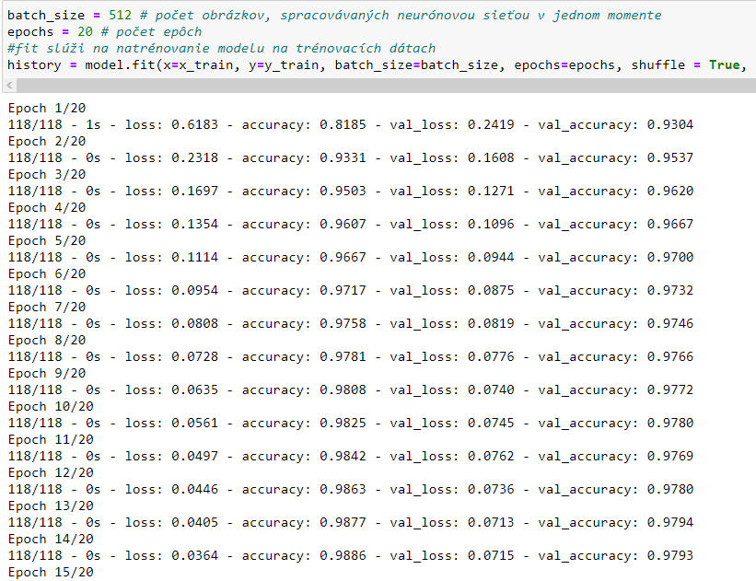
Trénovanie neurónovej siete

Slide 7
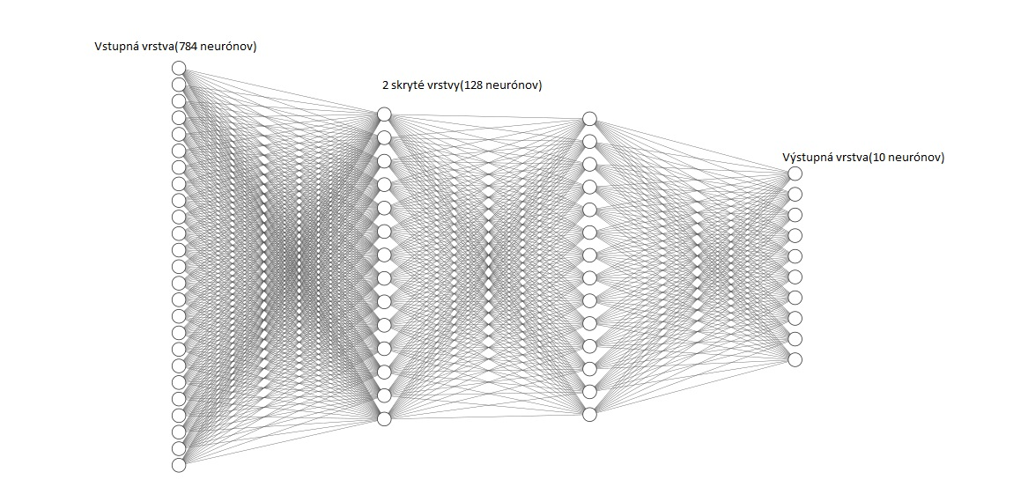

Slide 8
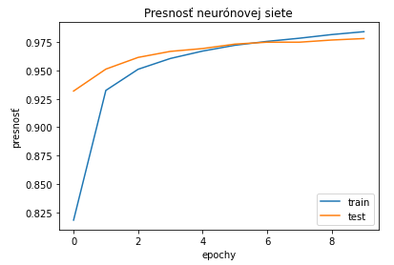
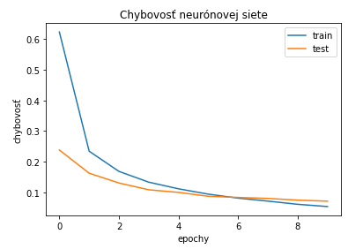
Výsledky klasifikácie

Slide 9
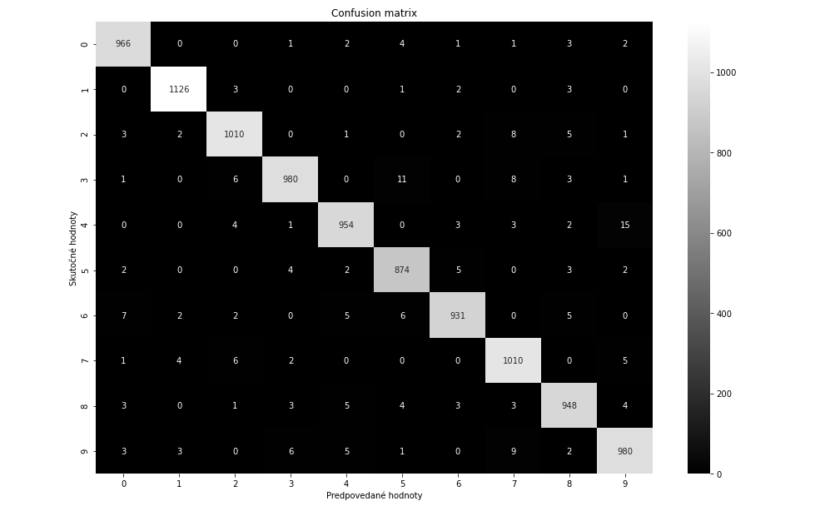

Slide 10
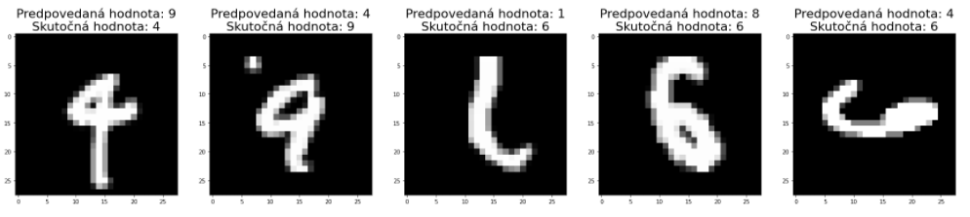
Najčastejšie chyby
5 najčastejších chýb pri klasifikácií

Slide 11
Ďakujem za pozornosť!

Slide 12
Zdroje
KERAS.IO. 2020. MNIST digits classification dataset [online]. 2020. [cit-2021-05-06]. Dostupné na internete: <https://keras.io/api/datasets/mnist/>
machinelearningmastery.com. 2020. How to Choose an Activation Function for Deep Learning[online]. 2020. [cit-2021-05-06]. Dostupné na internete: https://machinelearningmastery.com/choose-an-activation-function-for-deep- learning/
python-course.eu. 2020. Training and testing with MNIST [online]. 2020. [cit-2021-05-06]. Dostupné na internete: <https://www.python-course.eu/neural_network_mnist.php>
medium.com. 2020. Digit Recognition using MNIST dataset using Softmax and ReLu Activation function [online]. 2020. [cit-2021-05-06]. Dostupné na internete: <https://medium.com/da-tum/digit-recognition-using-mnist-dataset-using-softmax- and-relu-activation-function-7aacd595dc53>

